Slide 1
第二章
随机变量及其分布
§2.5 随机变量的分布函数

Slide 2
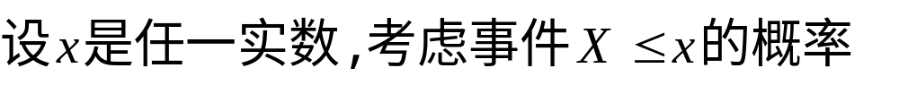




§2.5 随机事件的分布函数
1.分布函数的定义
 定义
记作:
 利用分布函数计算概率

Slide 3








§2.5 随机事件的分布函数

Slide 4




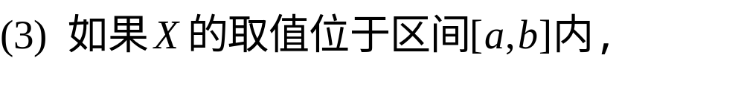





§2.5 随机事件的分布函数
2.分布函数的性质

Slide 5
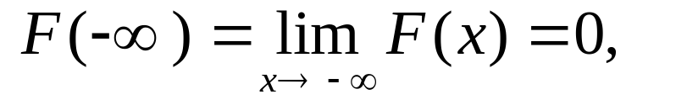
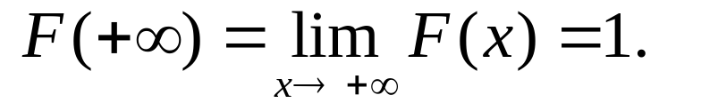



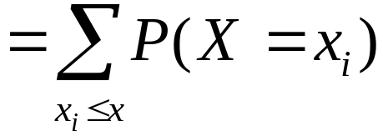
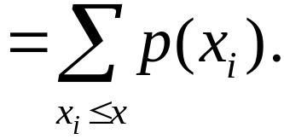
§2.5 随机事件的分布函数

Slide 6

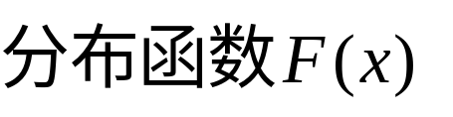

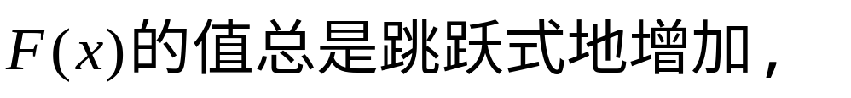

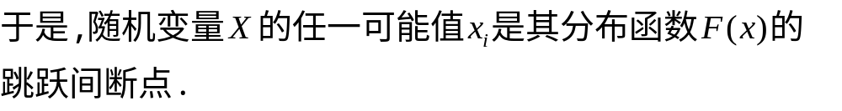

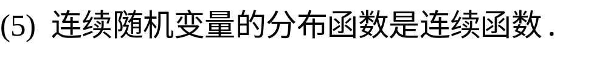
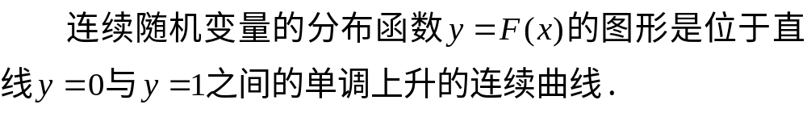
§2.5 随机事件的分布函数

Slide 7






§2.5 随机事件的分布函数

Slide 8
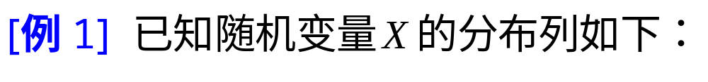















§2.5 随机事件的分布函数

Slide 9



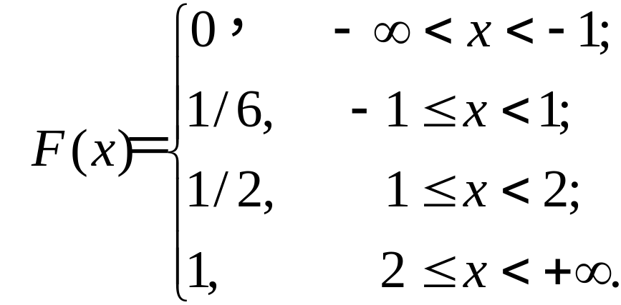
§2.5 随机事件的分布函数

Slide 10









§2.5 随机事件的分布函数

Slide 11
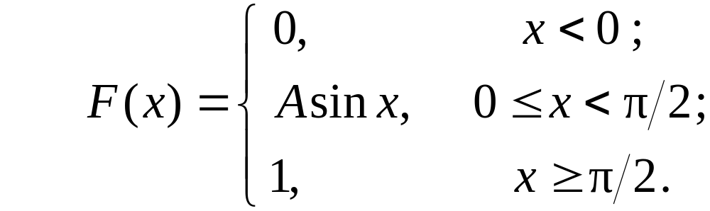
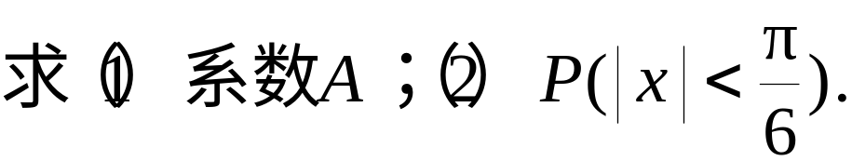
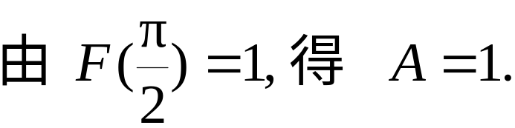

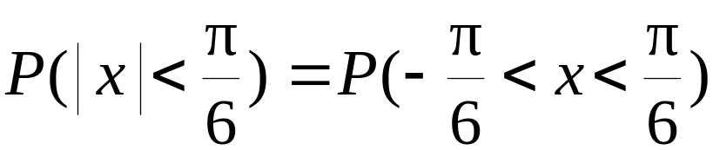

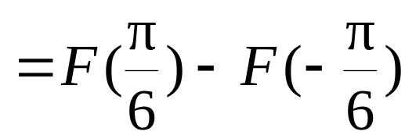
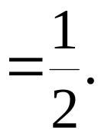
§2.5 随机事件的分布函数

Slide 12












§2.5 随机事件的分布函数

Slide 13



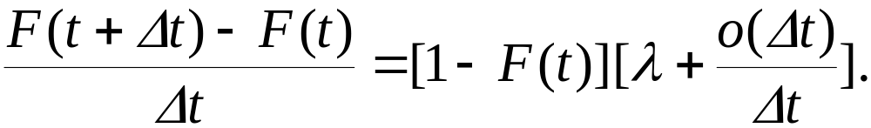

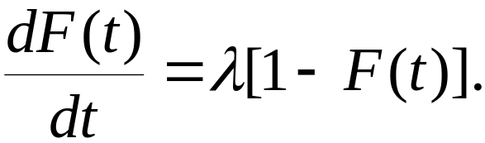
§2.5 随机事件的分布函数

Slide 14



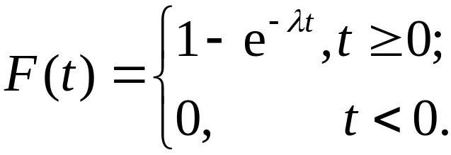

§2.5 随机事件的分布函数

Slide 15
§2.5 随机事件的分布函数
小 结
1. 分布函数是随机变量的随机特征和概率分布的完整刻画.
2. 分布函数的几个重要性质.
3. 利用分布函数计算概率的公式：

Slide 16
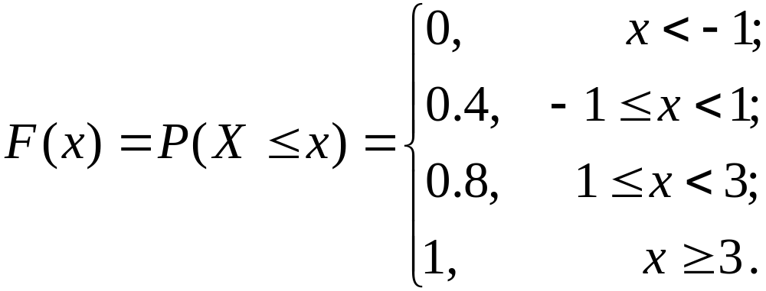

§2.5 随机事件的分布函数
思考题

Slide 17







§2.5 随机事件的分布函数

